Slide 1
Supply Chain
Exercício de Planejamento de Vendas e Estoque

Slide 2
Por que planejar?
A importância do planejamento para alcançar metas
Planejamento é a função administrativa que determina antecipadamente as atividades que devem ser desempenhadas, além de quais objetivos serão alcançados. Chiavenato (2004)
RESULTADOS
DECISÃO
EFICIÊNCIA
RECURSOS
CENÁRIOS
ESTRATÉGIA
OBJETIVO

Slide 3
S&OP
Sales and Operations Planning
É uma metodologia de que visa integrar diversas áreas como marketing, logística, produção, vendas, compras e finanças em um único plano de vendas e operação exequível.
Plano integrado
Mitigar os riscos futuros e alcançar consenso garantindo a continuidade do negócio.
Marketing
Identificar oportunidades de melhorias, novos negócios e novos produtos.
Sales Review
A previsão estatística é tão importante quanto a comercial. Ambas precisam ser consideradas.
Finanças (P&L)
Delimitar impactos e ganhos financeiros.

Slide 4
Etapas do Processo
Modelo mais utilizado em S&OP
PREPARAÇÃO
DE
DADOS
PLANEJAMENTO
DE
OPERAÇÕES
REUNIÃO
EXECUTIVA
Demanda histórica
Modelagem estatística
Análises de capacidades
Plano restrito
Fornecimento
Distribuição
Planos de ação
Definições
Decisão estratégica
PLANEJAMENTO
DE
DEMANDA
REUNIÕES
PRÉVIAS
Cenários
Plano de causa raiz
Oportunidades
Impactos
Orientações
Sales Force
Projeção de:
Negócios,
Marketing,
Categorização
Vendas

Slide 5
BORA
JOGAR!

Slide 6
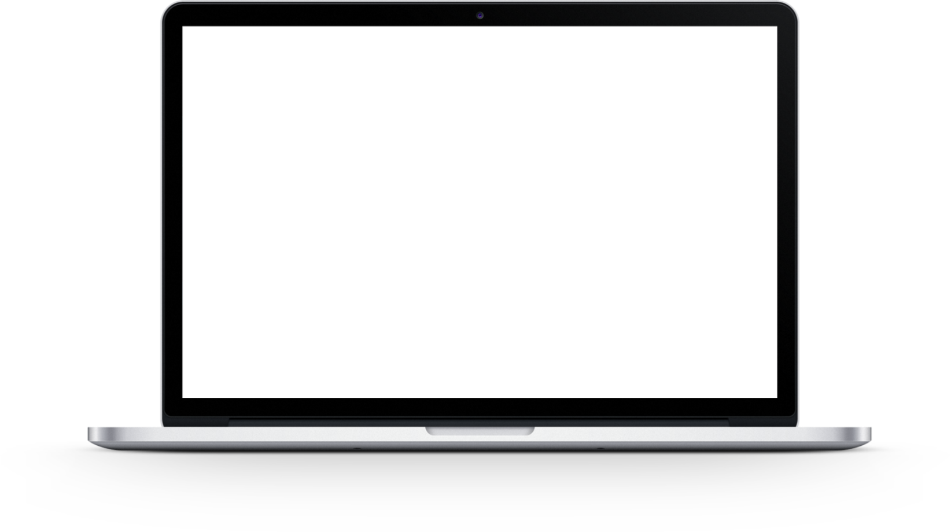
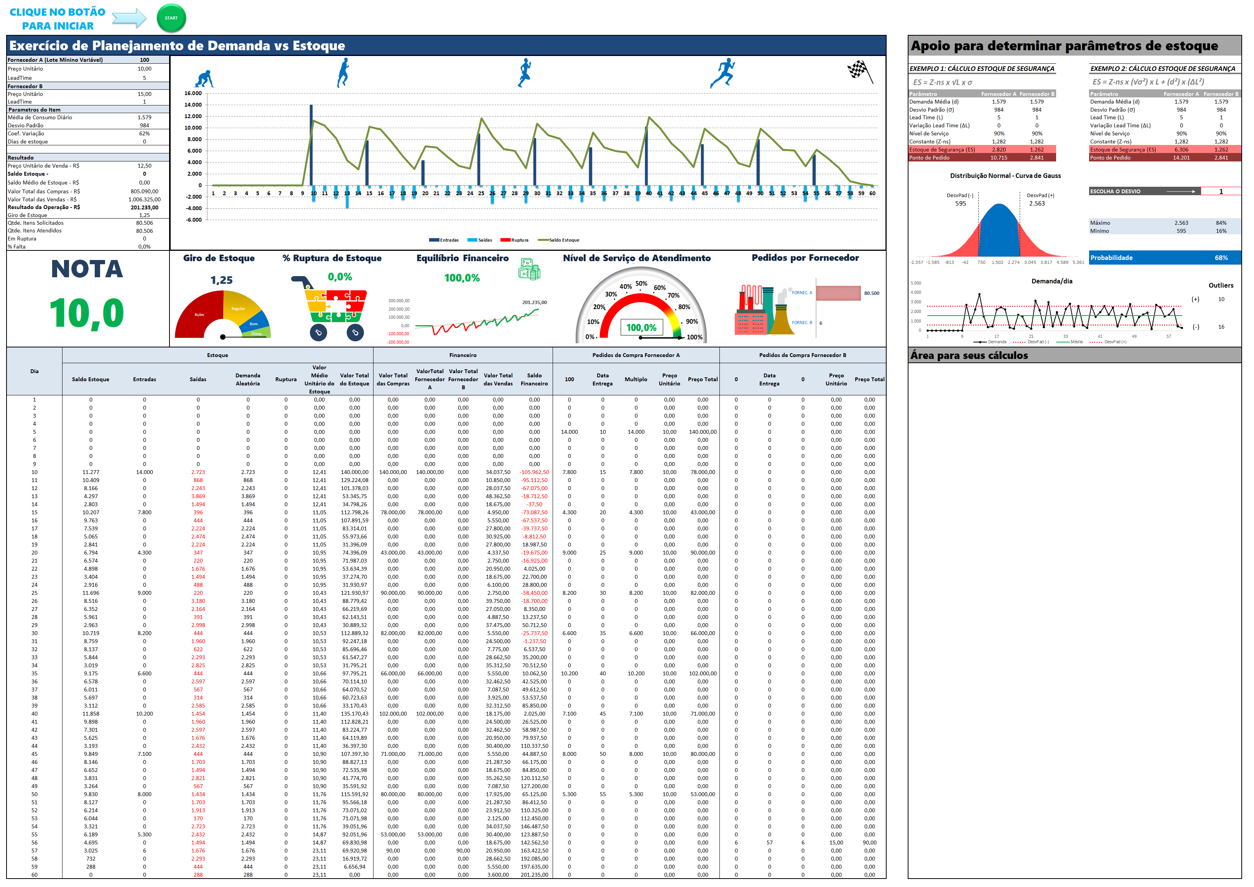
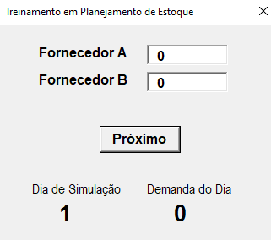
Dashboard
Cálculos de apoio:
Estoque de segurança
Ponto de pedido
Desvio Padrão
Caixa para digitar o pedido de compra a cada rodada
Operação diária
Essa é a tela que vai aparecer pra você.
Área em branco se quiser colocar alguma observação ou cálculo

Slide 7
Objetivo
SE DIVERTIR!
Ideia
Nota
Simular um planejamento de vendas vs estoque em 60 dias. São 5 produtos com características de demandas diferentes a cada simulação.
Os fornecedores também tem prós e contras para determinar a sua escolha (Podem ser avaliados como Operador Logístico, Courrier, Transportador, etc.)
Ruptura de Estoque
Perde pontos!
Não pode deixar o estoque zerar viu!
Equilíbrio Financeiro
A saúde financeira é muito importante. Excesso de estoque é capital que poderia ser investido.
Quem tiver a melhor NOTA no final do período, GANHA um PRÊMIO do chefe!
¯\_(ツ)_/¯
ᕦ(ツ)ᕤ
Nível de atendimento
O Cliente comprou e precisa receber. Não atender é tipo um pênalti!

Slide 8
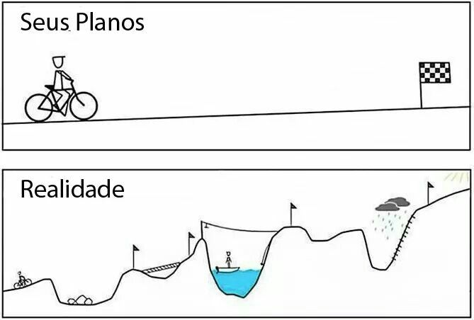
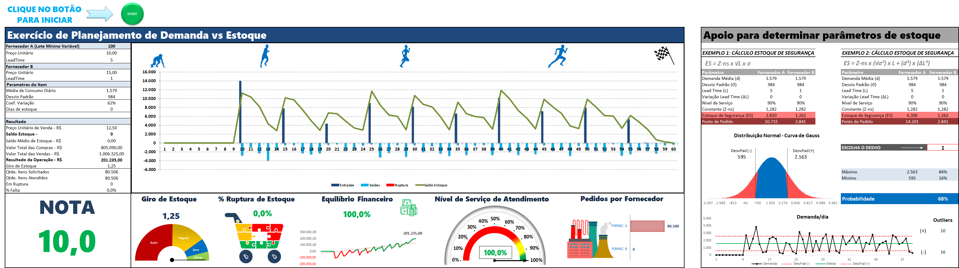
Expectativa
O mundo é perfeito
Fornecedores não atrasam
Demandas são lineares...sem variação

Slide 9
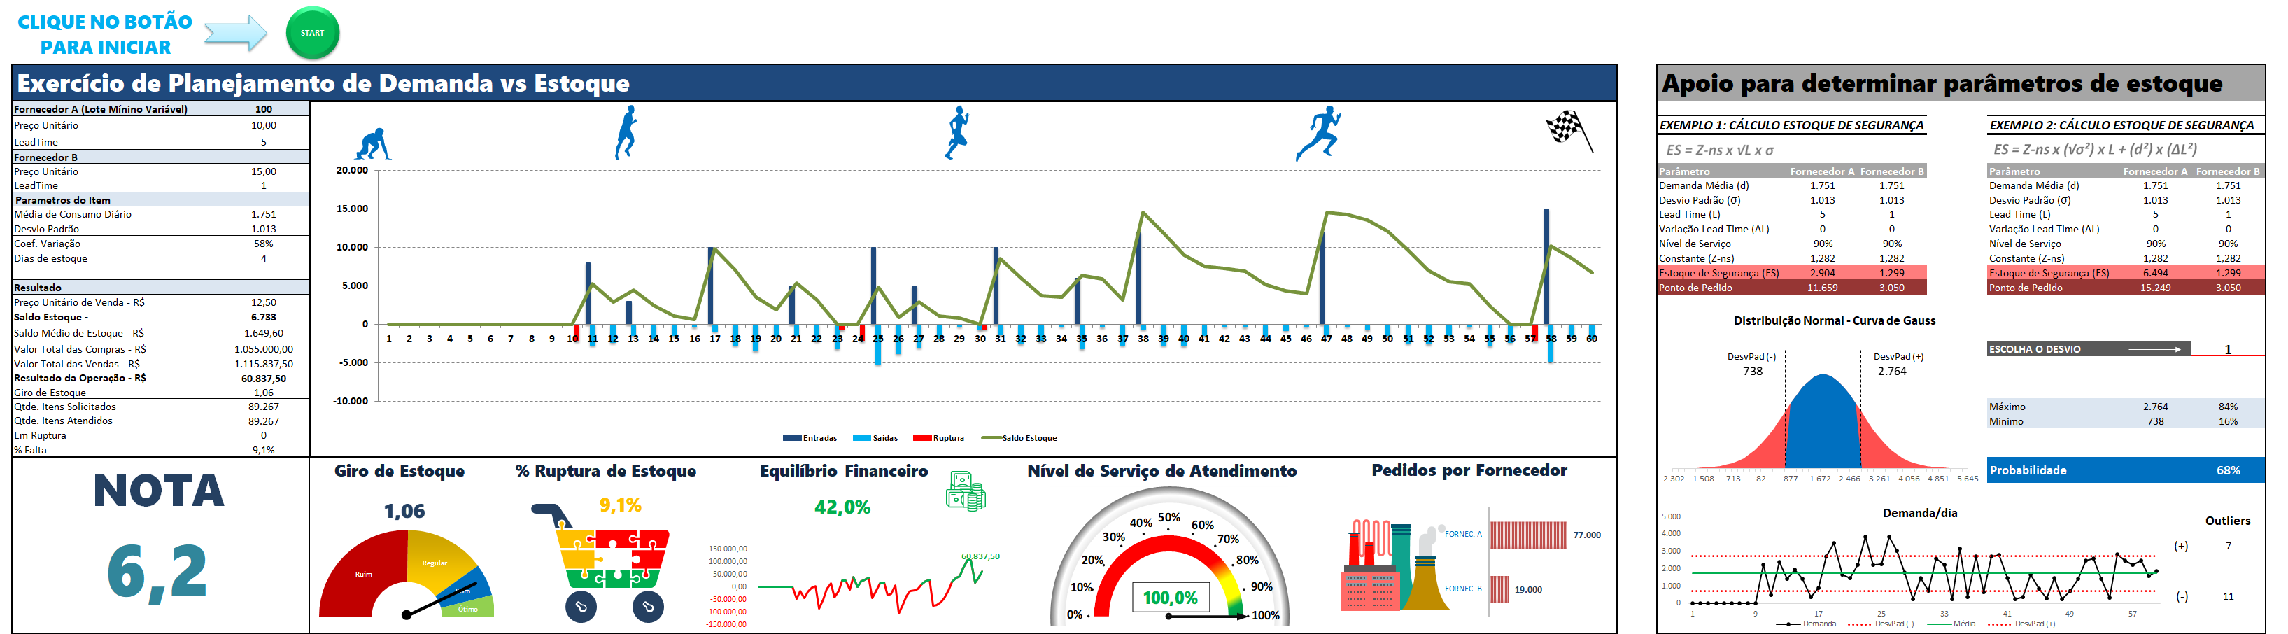
Realidade
Imprevistos acontecem
Demandas são voláteis
Entregas atrasam

Slide 10
Medição
Mensuração da nota do simulador
Outras dicas no simulador
Operação
Rentabilidade
Resultado Final
Ruptura é a soma da falta de estoque dividido pela demanda do período.
Já o nível de atendimento não é acumulativo. Atendeu, voltou a 100%.
Lucro líquido pelo investimento apurado na operação. Equilíbrio entre aquisição, estoque e venda.
Média do equilíbrio financeiro e nível de atendimento menos a porcentagem de ruptura de estoque.

